Slide 1
Konuşmadan Duygu Tanıma
CREMA-D Üzerinde İki Yöntemin Karşılaştırılması
Yöntem 1: Log-Mel + CNN • Yöntem 2: Aralık Serisi + BiGRU
İkisi de sıfırdan — hazır model yok
Ahmet Babagil • Öğrenci No: 211101067
Makine Öğrenmesi — Final Sunumu • 2026

Slide 2
Veri Seti ve Proje Bağlantıları
Proje çalışması (Drive)
https://drive.google.com/drive/folders/1Hbp4WtCGFZjpvQCDxFmqtOmeqq-SMPvW?usp=sharing
Kod deposu (GitHub)
https://github.com/AhmetBabagil/speech-emotion-recognition/tree/feat/speech-emotion-recognition
Veri seti — CREMA-D
https://github.com/CheyneyComputerScience/CREMA-D
Genelleme — MELD
https://github.com/declare-lab/MELD
Ahmet Babagil • 211101067
2

Slide 3
Ajanda
01
Problem ve veri
02
İki yöntem
03
Deney süreci
04
Sonuçlar
05
Çıkarımlar + canlı demo
Ahmet Babagil • 211101067
3

Slide 4
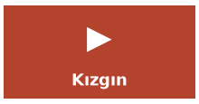
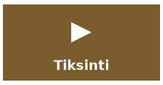
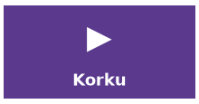


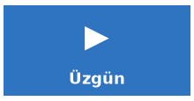
01 • PROBLEM VE VERİ
Problem
▪ Ses → duygu (6 sınıf)
▪ İçerik değil, SÖYLEYİŞ
▪ Hazır model YASAK → sıfırdan
▪ 2 yöntem, adil yarış
🔊 AYNI CÜMLE — 6 DUYGU (tıkla, dinlet)
"It's eleven o'clock" — aktör 1001
Ahmet Babagil • 211101067
4

Slide 5
01 • PROBLEM VE VERİ
Veri Kümesi: CREMA-D
KAYIT
7.442
91 aktör • 48 E / 43 K
İNSAN (yalnız ses)
%40,9
kıyas çizgimiz
DUYGU
6
nötr biraz az → ağırlıklı loss
Nasıl oluşturuldu?
Stüdyo kaydı
91 profesyonel aktör
12 sabit cümle
her biri 6 duyguyla
Kitle etiketleme
~2.400 değerlendirici oyladı
EĞİTİM — 5.234
66 aktör
GEÇERLEME — 1.148
ayar seçimi
TEST — 1.060
tek dokunuş
Bölme AKTÖRE göre — rastgele bölme skoru 20-30 puan şişirir
Ahmet Babagil • 211101067
5

Slide 6
01 • PROBLEM VE VERİ
Bölme Nasıl Yapıldı?
⚙ NASIL ÇALIŞIR
Aktörün TÜM kayıtları tek kutuya
🎯 PROJEDEKİ ROLÜ
Ses ezberi imkânsız → skor gerçek
Ahmet Babagil • 211101067
6

Slide 7
02 • İKİ YÖNTEM
Yöntem 1 — Log-Mel + CNN
Ses (16 kHz)
Log-mel 64×128
sesin 'resmi'
Conv blokları ×3
32-64-128 kanal
Global avg pooling
Softmax (6)
Kazanan: 32-64-128 kanal • dropout 0.3 • lr 0.001
287.654 parametre • 11 aday + 8 iyileştirme
Ahmet Babagil • 211101067
7

Slide 8
02 • İKİ YÖNTEM
Sesin 'Resme' Dönüşümü
⚙ NASIL ÇALIŞIR
Pencere kayar, frekanslar ölçülür
🎯 PROJEDEKİ ROLÜ
CNN'in girdisi: 64×128 resim
Ahmet Babagil • 211101067
8

Slide 9
02 • İKİ YÖNTEM
Konvolüsyon — CNN'in Çekirdeği
⚙ NASIL ÇALIŞIR
Filtre gezer: çarp + topla
🎯 PROJEDEKİ ROLÜ
Duygu desenlerini bulan dedektör (öğrenilir)
Ahmet Babagil • 211101067
9

Slide 10
02 • İKİ YÖNTEM
MaxPool — Haritayı Özetlemek
⚙ NASIL ÇALIŞIR
Her bölgeden EN BÜYÜĞÜ al
🎯 PROJEDEKİ ROLÜ
Küçült + kaymalara dayanıklılık
Ahmet Babagil • 211101067
10

Slide 11
02 • İKİ YÖNTEM
Yöntem 2 — Aralık Serisi + BiGRU
Ses (16 kHz)
32 aralık × 200 ms
HİPERPARAMETRE
44 öznitelik / aralık
MFCC + enerji + spektral
GRU 192×2
çift yönlü
mean pool → Softmax
İyileştirme turu: 24×300 ms → 32×200 ms
Birinciliği getiren hamle
Ahmet Babagil • 211101067
11

Slide 12
02 • İKİ YÖNTEM
Aralık Pencereleri
⚙ NASIL ÇALIŞIR
32 pencere × 200 ms, eşit yerleşim
🎯 PROJEDEKİ ROLÜ
Kazanan hiperparametre → %63,8
Ahmet Babagil • 211101067
12

Slide 13
02 • İKİ YÖNTEM
GRU — Not Defteriyle Okuma
⚙ NASIL ÇALIŞIR
z kapısı: defterin ne kadarı güncellensin
🎯 PROJEDEKİ ROLÜ
Duygunun zaman seyrini okur
Ahmet Babagil • 211101067
13

Slide 14
03 • DENEY SÜRECİ
Eğitim Protokolü
Optimizasyon
Dürüstlük
▪ AdamW + weight decay
▪ Ağırlıklı cross-entropy
▪ Early stopping (sabır 8)
▪ Gradyan kırpma + AMP
▪ Z-skor: YALNIZ eğitimden
▪ Seçim: yalnız geçerlemede
▪ Test: tek dokunuş
▪ Sabit seed 42
43 aday: 19 CNN + 24 RNN
Ahmet Babagil • 211101067
14

Slide 15
03 • DENEY SÜRECİ
Ağırlıklı Loss — Neden?
⚙ NASIL ÇALIŞIR
w = n/(6·n_k): az sınıfa büyük ağırlık
🎯 PROJEDEKİ ROLÜ
Nötr ihmalini engelledi (w=1,14)
Ahmet Babagil • 211101067
15

Slide 16
03 • DENEY SÜRECİ
Softmax — Puandan Olasılığa
⚙ NASIL ÇALIŞIR
e^puan / toplam → %100 dağılım
🎯 PROJEDEKİ ROLÜ
6 duygu olasılığı; en yüksek = tahmin
Ahmet Babagil • 211101067
16

Slide 17
04 • SONUÇLAR
Sonuçlar — CREMA-D Test
YÖNTEM 1 • CNN
%62,6
macro-F1 0,6282
CNN + SPECAUGMENT
%62,9
macro-F1 0,6301
YÖNTEM 2 • BiGRU ★
%63,8
macro-F1 0,6440
Ahmet Babagil • 211101067
17

Slide 18
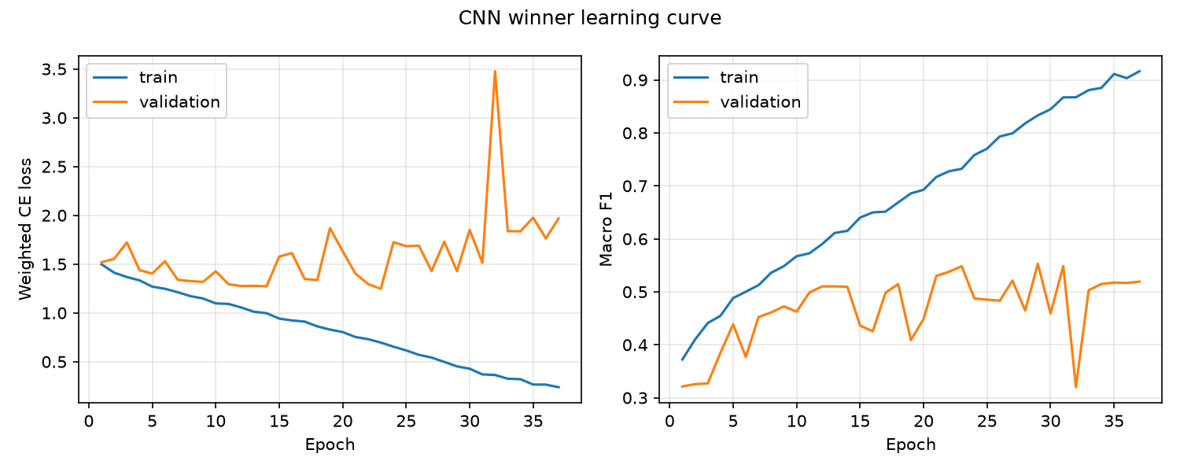
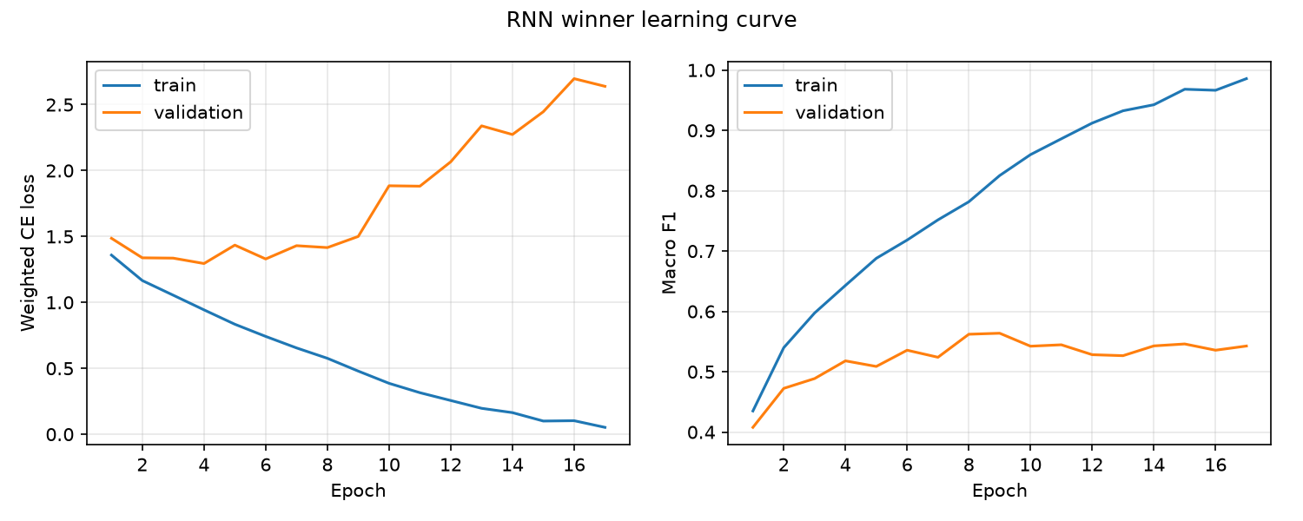
04 • SONUÇLAR
Öğrenme Eğrileri
Yöntem 1 (CNN)
Yöntem 2 (BiGRU)
Ahmet Babagil • 211101067
18

Slide 19
04 • SONUÇLAR
Early Stopping İş Başında
⚙ NASIL ÇALIŞIR
8 epoch iyileşme yok → dur, ★'a dön
🎯 PROJEDEKİ ROLÜ
Ezberi kesti (CNN: 37 koştu, 29 seçildi)
Ahmet Babagil • 211101067
19

Slide 20
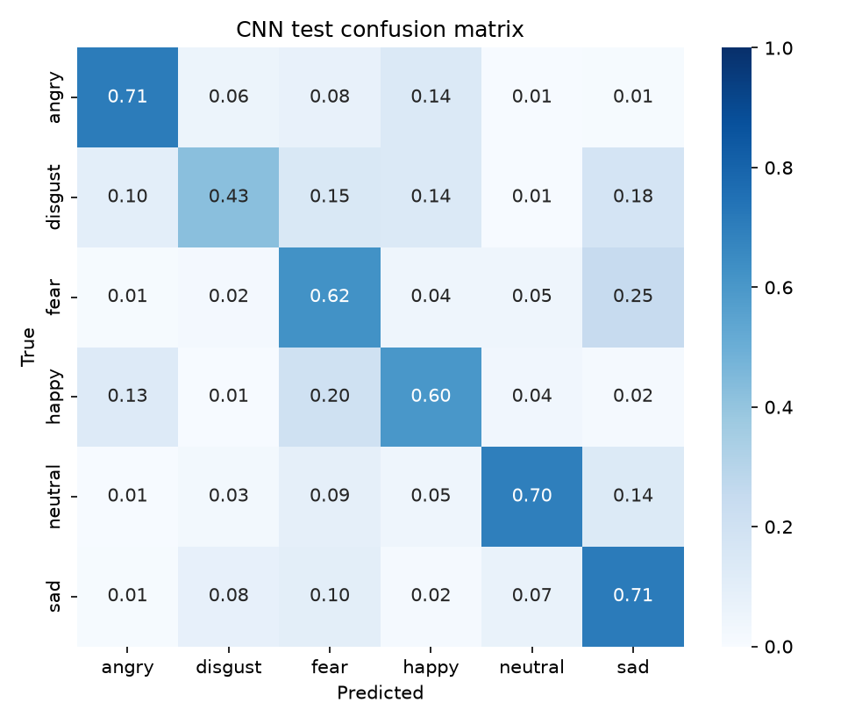
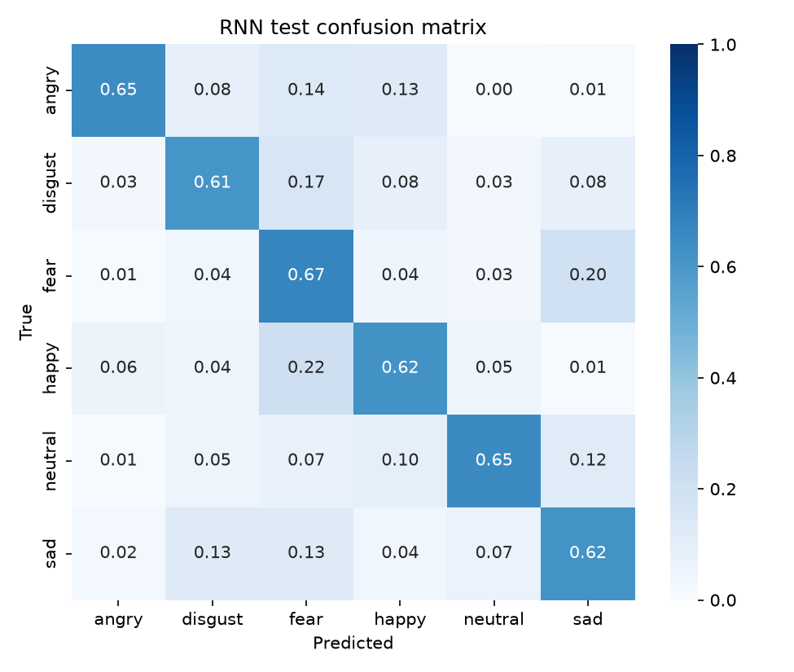
04 • SONUÇLAR
Karışıklık Matrisleri
Yöntem 1 (CNN)
Yöntem 2 (BiGRU)
Ahmet Babagil • 211101067
20

Slide 21
04 • SONUÇLAR
Neden Macro-F1? — %90 Tuzağı
⚙ NASIL ÇALIŞIR
Doğruluk çoğunluğa kanar
🎯 PROJEDEKİ ROLÜ
Model seçimini macro-F1 ile yaptık
Ahmet Babagil • 211101067
21

Slide 22
03 • DENEY SÜRECİ
Geliştirme Aşaması
✓ CNN + SpecAugment
✗ BiGRU varyantları
▪ Val: 0,5531 → 0,5606
▪ Test: 0,6264 → 0,6292
▪ Maskeleme yalnız eğitimde
▪ Dikkat havuzlama: geçemedi
▪ Gürültü: geçemedi
▪ → Test tekrarı YAPILMADI
Olumsuz sonuç da rapora girdi — test disiplini korundu
Ahmet Babagil • 211101067
22

Slide 23
04 • SONUÇLAR
Genelleme: MELD
MELD • CNN
%44,3
dengeli 0,2303
MELD • BiGRU
%38,4
dengeli 0,2036
KAYIT
12.070
dizi diyalogları
▪ Aynı kod, sıfır değişiklik
▪ Gürültü + kısa kayıt + nötr baskın
▪ Sınır: yöntem değil, veri
Ahmet Babagil • 211101067
23

Slide 24
05 • ÇIKARIMLAR
Literatürde Neredeyiz?
%17
Şans
%63,8
BU PROJE
~%77
SSL üst ucu [11]
%40,9
İnsan [1]
%68,1
Sıfırdan tavan [4]
Ahmet Babagil • 211101067
24

Slide 25
05 • ÇIKARIMLAR
Sonuç
▪ CNN %62,6 • BiGRU %63,8 ★
▪ Kazandıran: hiperparametre araması (32×200 ms)
▪ Olumsuz bulgular da raporlandı
▪ Uçtan uca tekrar üretilebilir
▪ Sıradaki: CANLI DEMO
Ahmet Babagil • 211101067
25

Slide 26
Kaynaklar (1/2)
▪ [1] Cao vd. (2014). CREMA-D. IEEE Trans. Affective Computing 5(4):377-390.
▪ [2] Satt vd. (2017). Deep Learning on Spectrograms. Interspeech 2017.
▪ [3] Etienne vd. (2018). CNN+LSTM + Augmentation. arXiv:1802.05630.
▪ [4] Ristea, Ionescu (2021). Self-Paced Ensemble. Interspeech 2021 — CREMA-D %68,1.
▪ [5] Raw waveforms for SER (2023). arXiv:2307.02820 — CNN vs LSTM.
▪ [6] Mirsamadi vd. (2017). RNN + local attention. ICASSP 2017.
Ahmet Babagil • 211101067
26

Slide 27
Kaynaklar (2/2)
▪ [7] Lee, Tashev (2015). RNN for SER. Interspeech 2015.
▪ [8] Kesim vd. (2023). Time-based Models. arXiv:2306.13076 — GRU F1 0,64.
▪ [9] Eyben vd. (2016). GeMAPS. IEEE TAFFC 7(2).
▪ [10] Park vd. (2019). SpecAugment. Interspeech 2019.
▪ [11] Ma vd. (2024). EmoBox benchmark. Interspeech 2024.
▪ [12] Sci. Reports (2025) %98,66 iddiası — rastgele bölme şişkinliği örneği.
Ahmet Babagil • 211101067
27

Slide 28
Teşekkürler — Sorular?
Ahmet Babagil • 211101067

